Slide 1
Le degré tertiaire et la formation continue

Slide 2
Vue d’ensemble

Slide 3
Le degré tertiaire et la formation continue
FORMATION PROFESSIONNELLE SUPÉRIEURE
HAUTES ÉCOLES
Diplôme fédéral
Brevet fédéral
Diplôme ES
Master
Bachelor
Master
Bachelor
PhD Doctorat
Master
Bachelor
DEGRÉ TERTIAIRE
Examens prof. fédéraux et prof. féd. supérieurs
Ecoles supérieures
Hautes écoles
spécialisées
Hautes écoles
pédagogiques
Universités
et EPF
Maturité professionnelle/
Maturité spécialisée
Maturité gymnasiale
Formation professionnelle initiale
Ecoles d’enseignement général
Expérience professionnelle
DEGRÉ SECONDAIRE II
Attestation
fédérale
de formation
professionnelle
Certificat
fédéral
de capacité
Certificat fédéral
de maturité
professionnelle
Ecoles de culture
générale
Ecoles de maturité
gymnasiale

Slide 4
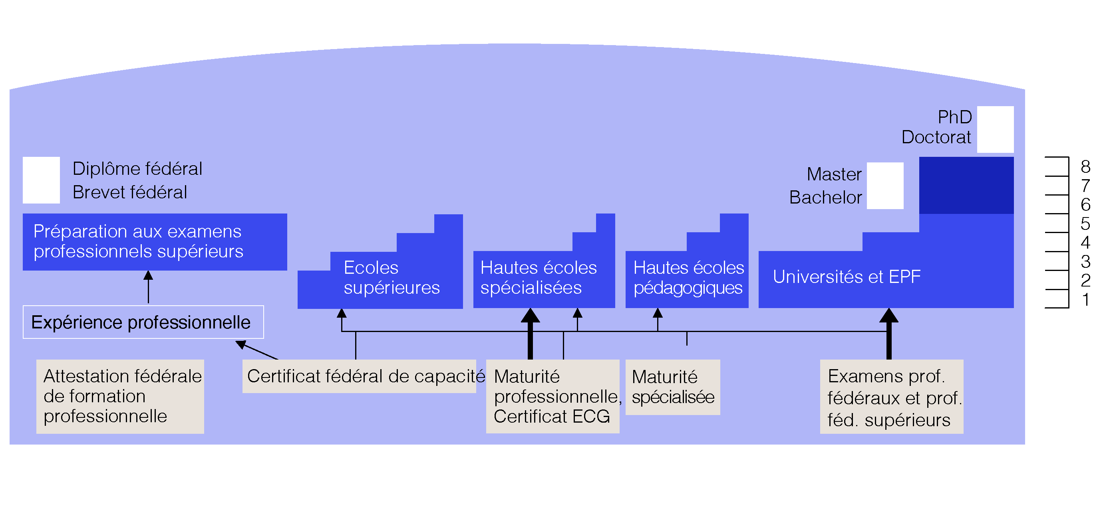
Le degré tertiaire et la formation continue
Vue d‘ensemble

Slide 5
Les possibilités de formation continue au degré tertiaire
Filières de formation et cours divers
Formation continue à des fins professionnelles p. ex. cours de dessin assisté par ordinateur 2D et 3D, cours pour formateurs en entreprise
Formation continue en culture générale p. ex. cours de langue et de management
Hautes écoles
spécialisées
Etudes postdiplôme p. ex.
Développement durable
Architecture
Architecture du paysage
Génie civil
Géomatique
Technique du bois
Examens professionnels
Examens prof. supérieurs
agent technico-commercial avec brevet fédéral
contremaître maçon avec brevet fédéral
spécialiste minage avec bevet fédéral
directeur des travaux du bâtiment dipl.
entrepreneur-construction dipl.
Ecoles supérieures
Conduite des travaux
Planification des travaux
Technique des bâtiments
Technique du bois
Exemple: dessinateur ou dessinatrice CFC, orientation génie civil
Pratique professionnelle
Certificat fédéral de capacité
Apprentissage complémentaire
Certificat fédéral
de maturité professionnelle
Certificat fédéral de capacité dessinateur/trice CFC

Slide 6
La formation professionnelle supérieure

Slide 7
Les composantes de la formation professionnelle supérieure
Fréquenter
une filière scolaire
Se préparer
en autodidacte
Suivre des cours
de préparation
Uni / EPF
HEP / HES
ES
EP
EPS
EP
EPS

Slide 8
Les titres délivrés

Slide 9
Les formes de la formation professionnelle supérieure
La formation professionnelle supérieure comprend:
les examens professionnels fédéraux brevet fédéral
les examens professionnels fédéraux supérieurs diplôme fédéral
les formations dispensées par les écoles supérieures reconnues diplôme ES

Slide 10
Les examens professionnels fédéraux
Les examens professionnels visent une première spécialisation et un approfondissement des connaissances après la formation professionnelle initiale. Les candidats à ces examens doivent déjà avoir plusieurs années d‘expérience professionnelle dans le domaine concerné.
Les personnes qui réussissent ces examens se voient délivrer un brevet fédéral (p. ex. spécialiste en ressources humaines avec brevet fédéral). Ce titre constitue en général une condition d‘admission à l‘examen professionnel supérieur.
Si un examen professionnel et un examen professionnel supérieur sont tous deux proposés dans un domaine professionnel, ce dernier correspond à un niveau de qualification plus élevé.
BREVET

Slide 11
Les examens professionnels fédéraux – exemples
Accompagnateur social / accompagnatrice sociale
Agent technico-commercial / agente technico-commerciale
Agriculteur / agricultrice
Assistant de direction / assistante de direction
Audioprothésiste
Coiffeur / coiffeuse
Concierge
Contremaître maçon
Electricien chef de projet / électricienne cheffe de projet
Formateur / formatrice
Gérant d’immeubles / gérante d’immeubles
Informaticien / informaticienne
Moniteur de conduite / monitrice de conduite
Policier / policière
Rédacteur technique / rédactrice technique
Spécialiste du commerce de détail
Spécialiste en assurances sociales
Spécialiste en finance et comptabilité
Spécialiste en gestion hospitalière
Spécialiste en marketing
Spécialiste en ressources humaines
Technologue en industrie laitière
BREVET

Slide 12
Les examens professionnels fédéraux supérieurs
Les examens professionnels supérieurs ont un double objectif: permettre aux professionnels d‘acquérir la qualification d‘expert dans leur domaine d‘activité et les préparer à diriger une entreprise. Les capacités des candidats sont testées dans un environnement authentique et proche de la pratique.
Ces examens s‘adressent aussi aux diplômés des universités et des hautes écoles spécialisées qui souhaitent faire attester leurs qualifications professionnelles. Les candidats qui réussissent un examen professionnel supérieur obtiennent un diplôme fédéral (p. ex. informaticien avec diplôme fédéral).
Si un examen professionnel et un examen professionnel supérieur sont tous deux proposés dans un domaine professionnel, ce dernier correspond à un niveau de qualification plus élevé.
DIPLÔM

Slide 13
Les examens professionnels fédéraux supérieurs – exemples
Accompagnant socioprofessionnel / accompagnante socioprofessionnelle
Boulanger-pâtissier / boulangère-pâtissière
Chef de cuisine / cheffe de cuisine
Conseil en communication
Décorateur d’intérieurs / décoratrice d’intérieurs
Directeur des travaux du bâtiment / directrice des travaux du bâtiment
Electroplaste
Expert-comptable / experte-comptable
Expert en gestion hospitalière / experte en gestion hospitalière
Expert en finance et en controlling / experte en finance et en controlling
Informaticien / informaticienne
Installateur-électricien / installatrice-électricienne
Maître agriculteur
Maître ébéniste
Maître fourreur
Maître luthier
Maître ramoneur
Planificateur-électricien / planificatrice-électricienne
Responsable de formation
Responsable en ressources humaines
Technologue en chimie
Télématicien / télématicienne
DIPLÔM

Slide 14
Les diplômes ES reconnus par la Confédération
Les filières de formation des écoles supérieures permettent aux étudiants de développer les compétences dont ils ont besoin pour assumer, dans leur secteur d‘activité, des responsabilités au niveau technique et en matière de gestion. Elles sont en adéquation avec les besoins du marché du travail et encouragent les étudiants à développer une approche méthodologique et systémique. La formation dans les ES a une orientation plus généraliste et plus large que les examens fédéraux.
Après avoir suivi une filière de formation ES et reçu le diplôme correspondant, les professionnels concernés sont autorisés à porter le titre qui s’y rattache (p. ex. «technicienne diplômée ES en technique du bois» ou «économiste d’entreprise diplômé ES»).
Les diplômes, reconnus au plan fédéral, sont décernés par les prestataires des filières de formation reconnues. Les titres sont protégés.

Slide 15
Les diplômes ES reconnus par la Confédération - exemples
Agrocommerçant-e diplômé-e ES
Ambulancier/ière diplômé-e ES
Designer diplômé-e ES en arts visuels
Designer diplômé-e ES en communication visuelle
Economiste bancaire diplômé-e ES
Economiste d’entreprise diplômé-e ES
Educateur/trice de l’enfance diplômé-e ES
Expert-e en douane diplômé-e ES
Forestier/ière diplômé-e ES
Gestionnaire en tourisme diplômé-e ES
Hôtelier/ière-restaurateur/trice diplômé-e ES
Hygiéniste dentaire diplômé-e ES
Informaticien-ne de gestion diplômé-e ES
Maître socioprofessionnel diplômé ES
Spécialiste des services de la navigation aérienne diplômé-e ES
Technicien-ne diplômé-e ES, p. ex. en conduite des travaux, en technique du bois
Technicien-ne en salle d’opération diplômé-e ES
Etudes postgrade
Expert-e en soins d’anésthésie diplômé-e EPD ES
Expert-e en soins d’urgence diplômé-e EPD ES
Expert-e en soins intensifs diplômé-e EPD ES

Slide 16
Les hautes écoles spécialisées

Slide 17
Les titres délivrés par les HES
Les formations diplômantes s’achèvent par l‘obtention des titres fédéraux protégés suivants:
Bachelor of Arts BA et Bachelor of Science BSc (premier cycle de formation)
Master of Arts MA et Master of Science MSc (deuxième cycle de formation)
Les filières d‘études master de formation continue sont sanctionnées par les titres fédéraux protégés suivants:
Master of Advanced Studies MAS
Executive Master of Business Administration EMBA (pour le domaine d‘études Economie)
Les titres Bachelor et Master ainsi que les titres postgrades ont été introduits en rapport avec la réforme de Bologne. Les diplômes sont reconnus sur le plan fédéral, pour autant qu’ils remplissent les exigences légales.

Slide 18
Les titres délivrés par les HES - exemples
Bachelor of Arts HES-SO en architecture
Bachelor of Arts HES-SO en architecture d’intérieur
Bachelor of Arts HES-SO en arts visuels
Bachelor of Arts HES-SO en communication visuelle
Bachelor of Arts HES-SO en musique
Bachelor of Science HES-SO en agronomie
Bachelor of Science HES-SO en architecture du paysage
Bachelor of Science HES-SO en diététique
Bachelor of Science HES-SO en économie d’entreprise
Bachelor of Science HES-SO en génie civil
Bachelor of Science HES-SO en génie mécanique
Bachelor of Science HES-SO en gestion de la nature
Bachelor of Science HES-SO en information documentaire
Bachelor of Science HES-SO en informatique
Bachelor of Science HES-SO en informatique de gestion
Bachelor of Science HES-SO en microtechnique
Bachelor of Science HES-SO en physiothérapie
Bachelor of Science HES-SO en soins infirmiers
Bachelor of Science HES-SO en télécommunications
Bachelor of Science HES-SO en travail social

Slide 19
Le mandat des HES
dispenser un enseignement axé sur la pratique, sanctionné par un diplôme
proposer des mesures de perfectionnement professionnel (Masters of Advanced Studies)
se charger de travaux de recherche-développement en collaboration avec l’économie
fournir des prestations à des tiers, aux conditions du marché
préparer la relève en formant les cadres dont l’économie a besoin
garantir le haut niveau de la formation et des activités de recherche
délivrer des titres (bachelor / master) bénéficiant d’une reconnaissance internationale
HES

Slide 20
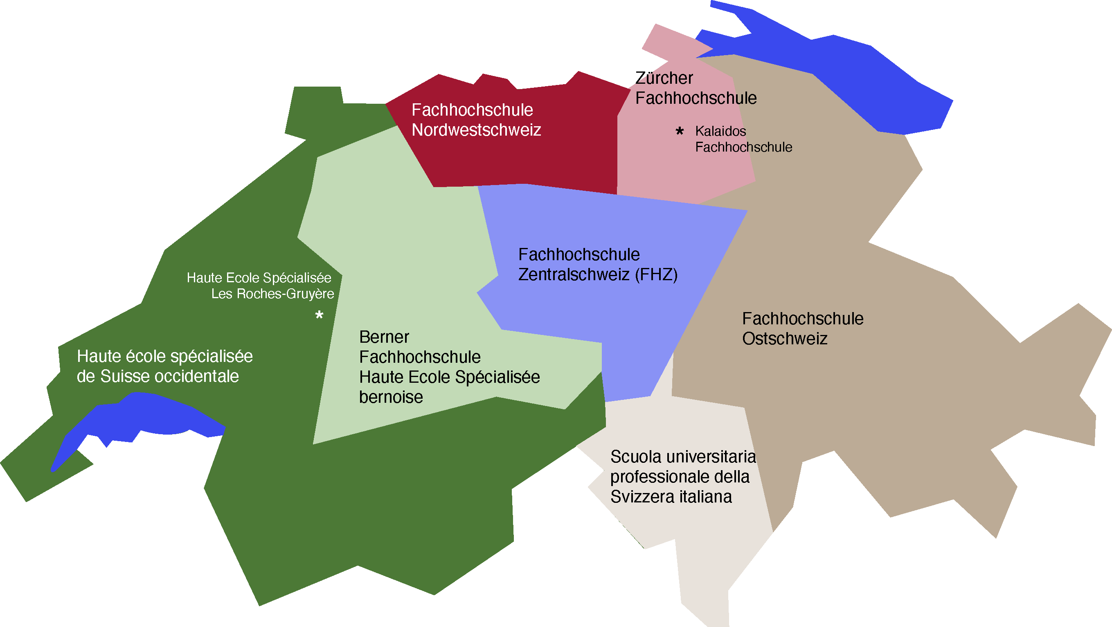
Les sept HES de Suisse

Slide 21
Les domaines d’études dans les HES
Domaines d’études
technique et technologies de l’information
architecture, construction et planification
chimie et sciences de la vie
agronomie et économie forestière
économie et services
design
santé
travail social
musique, arts de la scène et autres arts
psychologie appliquée
linguistique appliquée
Formation dispensant une qualification professionnelle
Formation facultative
Formation continue
1re année
2e année
3e année
une année
une année et demie
Master of
Advanced Studies
Bachelor
Master

Slide 22
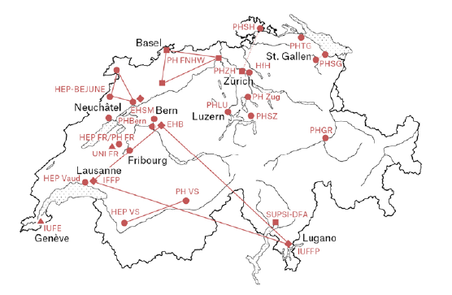
Les hautes écoles pédagogiques
Hautes écoles pédagogiques Intégrées dans les hautes Intégrées dans les universités Autres institutions tertiaires
écoles spécialisées

Slide 23
La formation continue

Slide 24
Les trois domaines de la formation continue
Apprentissage tout au long de la vie
Formation formelle
(p. ex. filières de
formation du degré
secondaire II et titres
du degré tertiaire:
EP, EPS, bachelor,
master, PhD)
Déjà réglémentée
Formation non formelle
(p. ex. cours,
séminaires; pas de
diplôme reconnu
par l'Etat)
Besoin de
réglementation
Formation informelle
(p. ex. sur le lieu
de travail, activités
familiales ou
bénévoles)
Choix individuel,
pas besoin
de réglementation
Compétences de base

Slide 25
Notions
La formation continue en tant que formation non formelle
La formation continue est un élément de l‘apprentissage tout au long de la vie et est définie par la forme des offres
pas en tant que formation des adultes, perfectionnement, etc.
Font partie de la formation continue:
La formation continue à des fins professionnelles et la formation continue organisée par les entreprises
Formation continue de degré tertiaire
Haute école; CAS, DAS, MAS
Formation professionnelle supérieure: EPD ES, cours de préparation aux examens professionnels et aux examens professionnels supérieurs
Formation continue à caractère social ou de loisirs

Slide 26
Principes
Les principes suivants s’appliquent en premier lieu à la formation continue réglementée et soutenue par l’État:
Responsabilité personnelle
Assurance et développement de la qualité
Prise en compte des acquis de formation non formelle et informelle dans la formation formelle
Non-distorsion de la concurrence
Egalité des chances dans l'accès à la formation continue

Slide 27
La formation continue modulaire

Slide 28
L’idée du système de formation modulaire
La compétence opérationnelle à la base
Les éléments du système modulaire
Canevas pour la description des modules
Harmonisation et reconnaissance mutuelle des modules
Assurance et développement de la qualité
Reconnaissance des compétences acquises de manière formelle et informelle

Slide 29
Les éléments du système modulaire
Module
qualification partielle
Structure modulaire simple
un examen
Structure
modulaire combinée
au moins deux examens
Système modulaire
x examens

Slide 30
Internationalisation

Slide 31
Comparabilité des titres
Contrairement à la réforme de Bologne, le classement des diplômes de formation professionnelle dans le CNC-CH ne doit entraîner aucune adaptation du système suisse de formation professionnelle.
Ni les conditions d'admission ni les conditions d'accès aux filières de formation ne seront modifiées.
Il en résulte uniquement un cadre dans lequel les diplômes existants seront classés et donc comparables et compréhensibles au niveau international.

Slide 32
Suppléments aux diplômes dans le cadre de l'Europass
Le parcours de formation et l'expérience professionnelle d'une personne sont présentés de manière standardisée.
L'approche portfolio permet à toute personne de présenter les résultats d'apprentissage de manière simple, claire et flexible, en français, en allemand, en italien et surtout en anglais.
Les suppléments aux diplômes :
augmentent la compréhension internationale des diplômes suisses de formation professionnelle,
facilitent la comparaison des candidatures,
soutiennent les employeurs lors de la sélection de la main-d'œuvre,
contribuent à une plus grande mobilité professionnelle.

